Slide 1
Hej jeg hedder Isabella, og jeg har været i udlandsoplæring i Serbien. Jeg var i oplæring på et hospital i byen Kladovo, der huser ca. 20.500 indbyggere.
Jeg var dernede i 4 uger og har oplevet en hel masse - arbejdsmæssigt og i min fritid.
Jeg kan fortælle jer, at arbejdstilgangen er meget anderledes end den, vi har i Danmark. Vi skal virkelig være taknemmelig, for det vi har herhjemme.
Jeg vil anbefale alle, der har mulighed for udlandspraktik at prøve det. Man lærer så meget om andre kulturer og sig selv!
Jeg vil ikke være denne oplevelse foruden

Slide 2
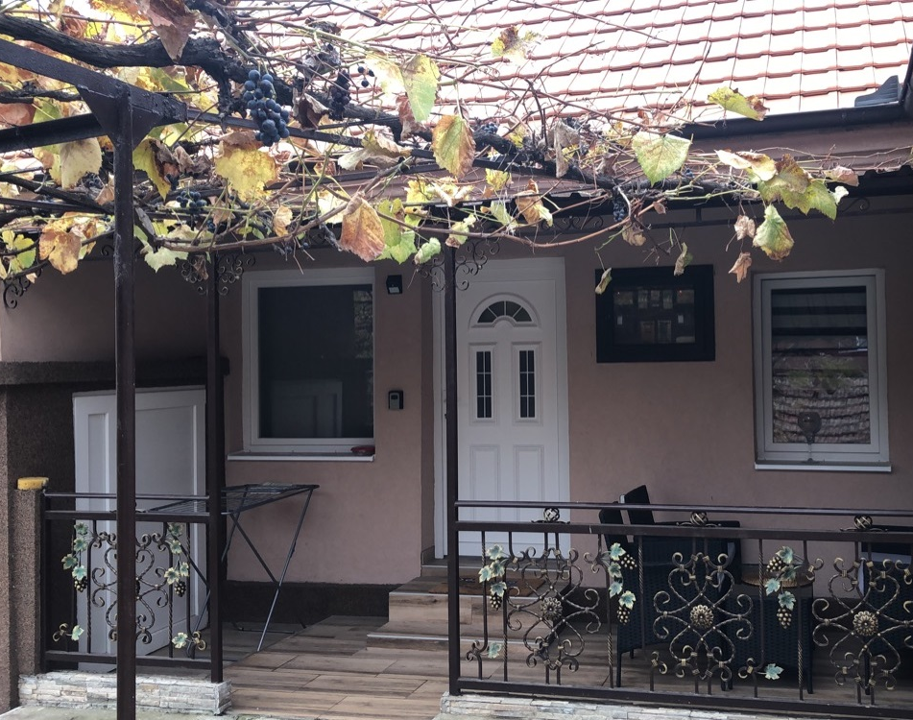
Indkvartering
Jeg lejede Air bnb på internettet. Jeg gav ca. 2800 kr. for 4 uger. Huset havde køkken, toilet + bad og soveværelse.
Huset her ligger i centrum, og på gåben tager det 3 minutter at gå til sygehuset.
Udlejeren var meget behjælpelig. Hun vaskede mit tøj, når jeg havde brug for det, hun gjorde rent når jeg selv ønskede det.
Sommetider satte hun hjemmebagte kager ud foran døren.

Slide 3
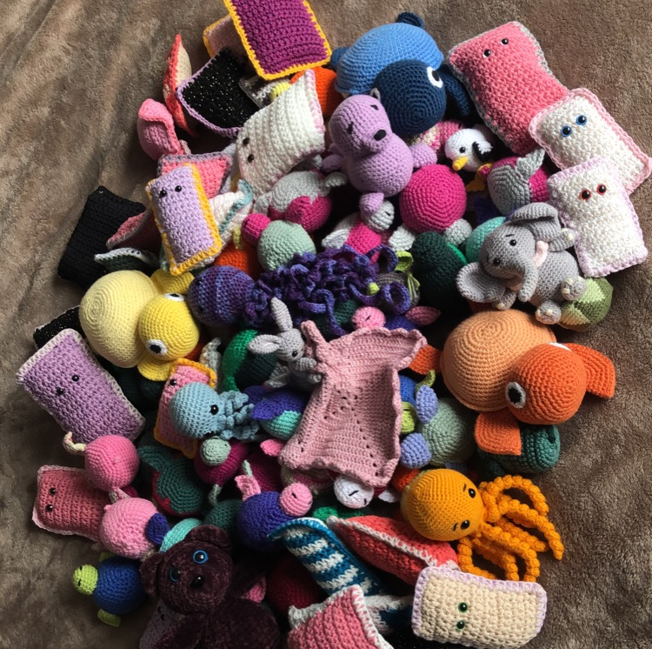
Hæklede bamser
Jeg har selv hæklet og har fået folk til at hækle små bamser, som jeg gav til børneafdelingen. Det resulterede i, at jeg fik lov til at følge personalet på børneafdelingen i 2 dage
Min fritid blev brugt lidt som hvis jeg var i Danmark. Jeg har "familie" hernede, så hver aften, spiste jeg hjemmelavet aftensmad med dem. Vi gik på café, restaurant, festede i weekenderne, så byens klub spille fodboldkamp osv.
Hvis man ikke kan tale serbisk/bosnisk/kroatisk, så vil jeg ikke anbefale folk at tage sin udlandspraktik på hospitalet i Kladovo, da næsten ingen taler engelsk. Jeg har dog haft en helt igennem fantastisk praktik!
Hvis man skulle være interesseret i udlandspraktik i Serbien, så tror jeg man skal forhøre sig i Beograd, da flere taler engelsk i den del af Serbien.

Slide 4
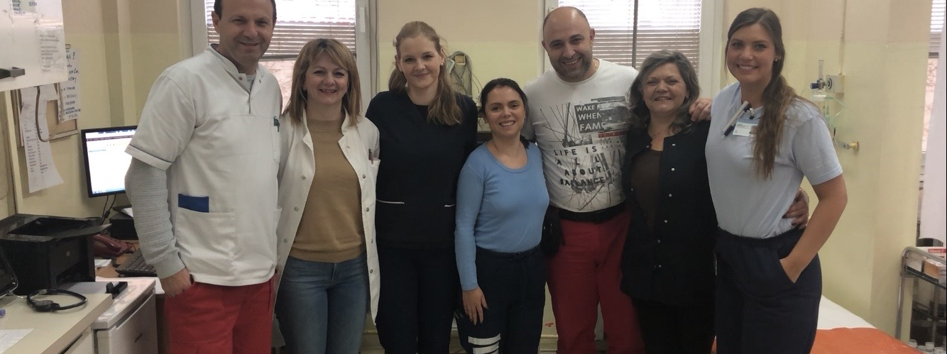
Akutmodtagelsen
Akutmodtagelsen bruges både som lægehus og alm. akutmodtagelse.
Jeg brugte ca. 2 uger af mit praktikophold på akutmodtagelsen. Det var også her jeg bedst kunne lide at være, da jeg fungerede rigtig godt med personalet og hygiejnen var bedre end andre afdelinger.
Man skal selv købe sin uniform. Det er ligegyldigt, hvordan uniformen ser ud. Man behøver ikke have håret sat op, mange af de kvindelige sygeplejersker har fået lavet lange fake negle og går med smykker.

Slide 5
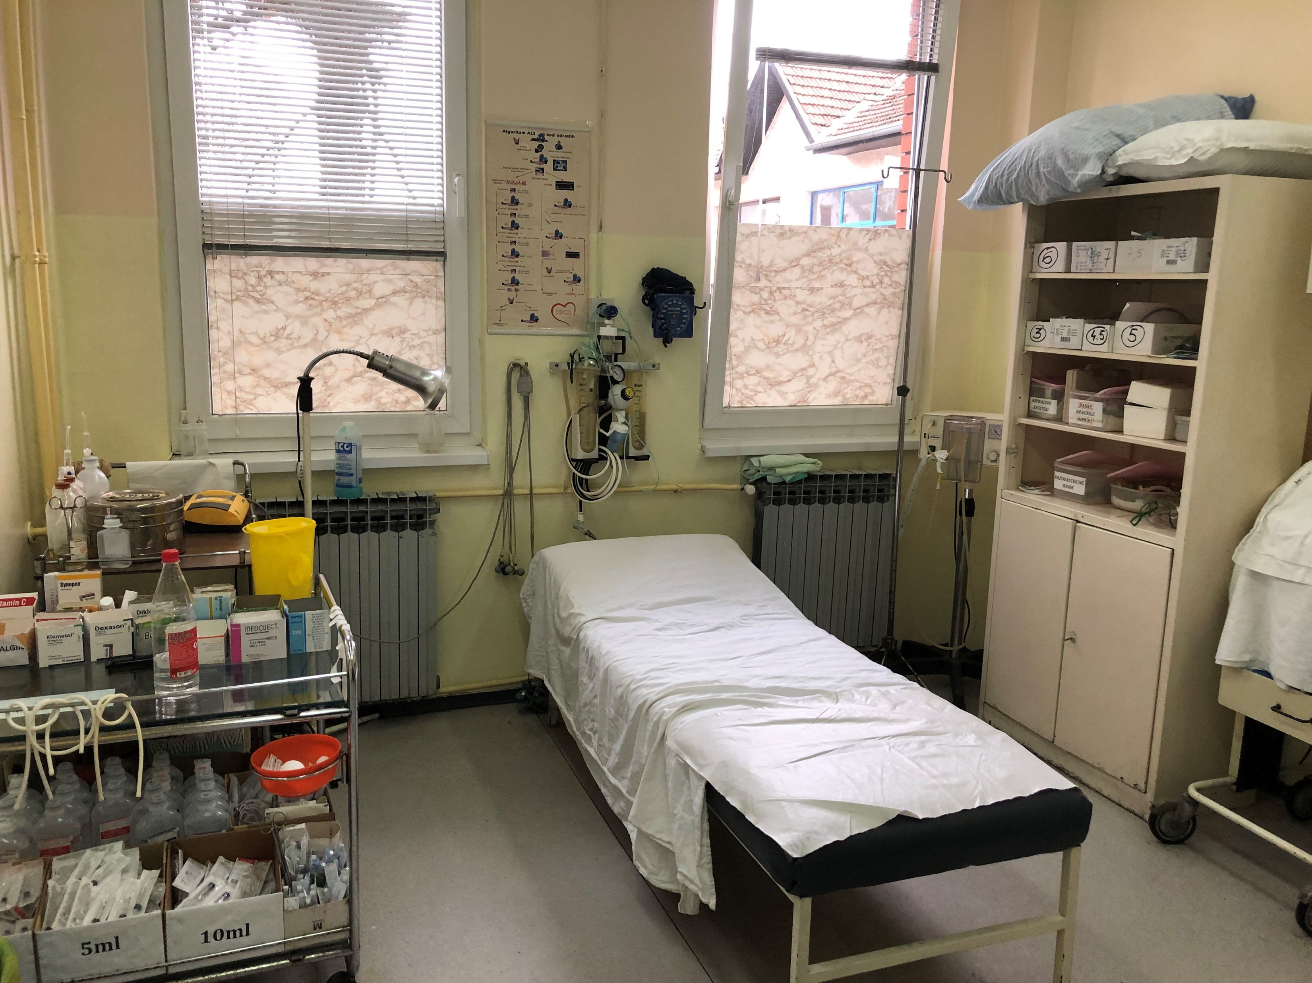
Behandlersenge
Sengene bliver ikke rengjort eller får rent sengetøj/papirstykke på, som vi ellers ville have gjort i Danmark.
Folk hernede er ikke blufærdige. Der kan sagtens være en patient i hver seng. Her bliver der talt om sygdomme og den anden patient kan følge med i alt hvad der bliver sagt.
Hvis en patient får besked på at tage bukserne af, så bliver det også gjort foran den anden patient.

Slide 6
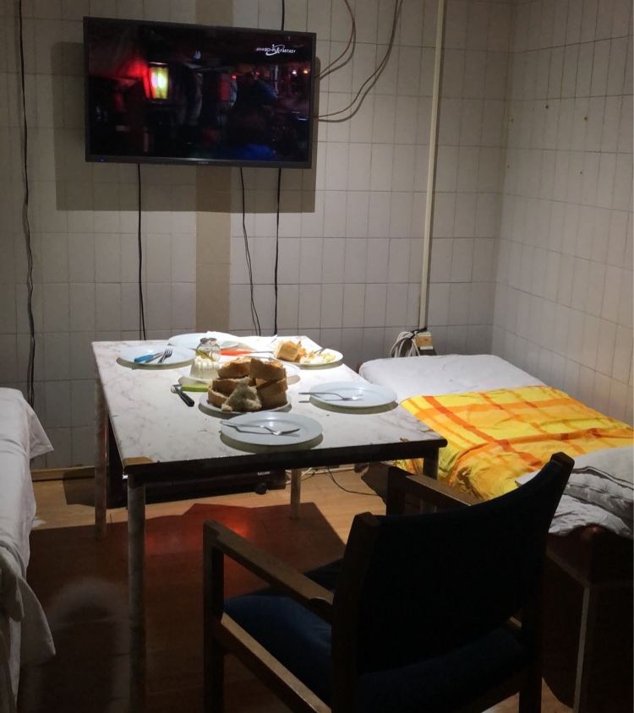
Pauserummet
Her er personalets pauserum. Her kan man tage en lur, se tv eller hvad der lige passer en, når der ikke er patienter. Jeg så engang en patient få antibiotika på drop inde i personalerummet - bare fordi, at det var hyggeligt at tale med personalet.
Den mad vi spiser til frokost henter vi i køkkenet. Det er resterne fra patientmaden.

Slide 7
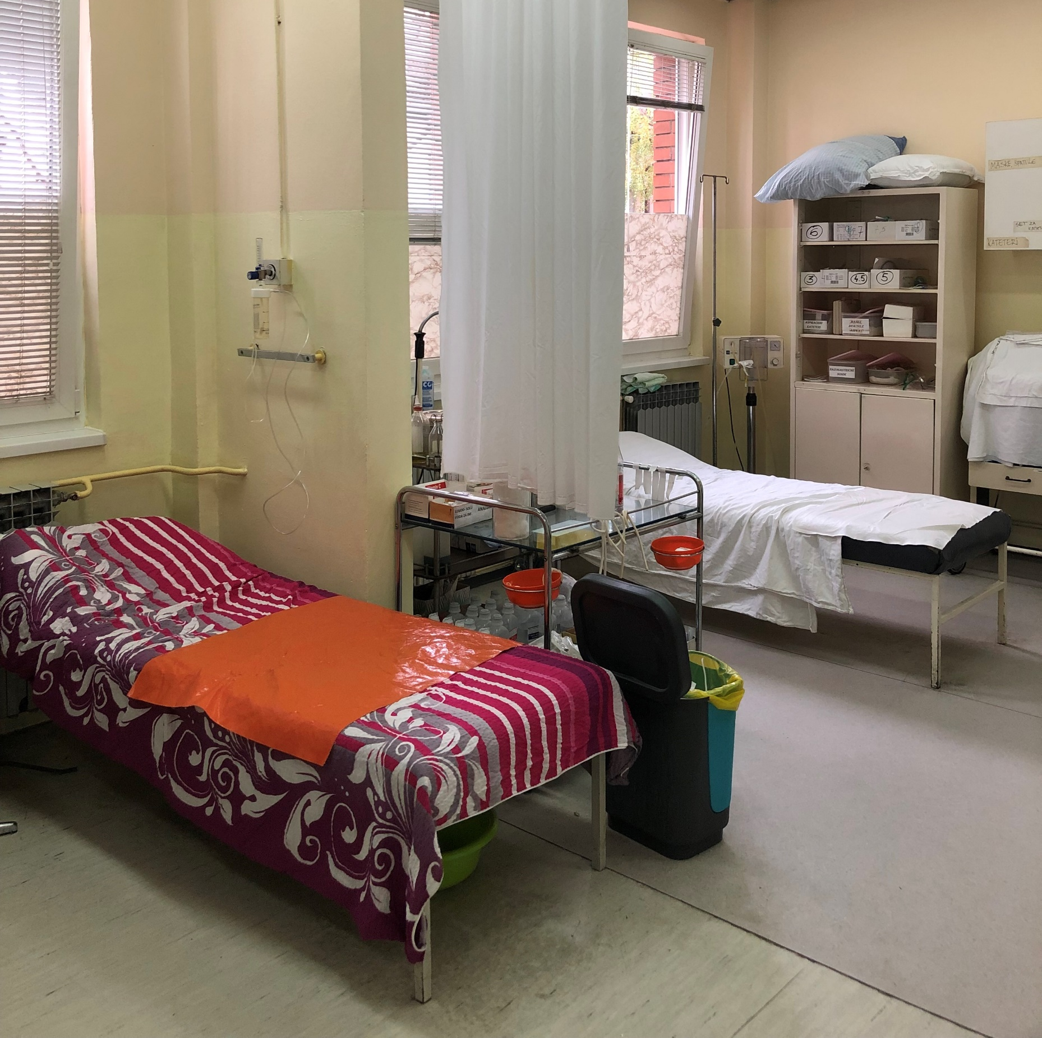
Hverdagen
Mange i Serbien går til lægen af den mindste grund. Det kan fx være en lille forkølelse eller menstruationssmerter.
Mirakelkuren er et skud Diclofenac i balden, som er et non-steroidt antiinflammatorisk middel. Det gav vi mange gange om dagen. Folk kom selv ind fra gaden og sagde "Jeg har ondt i halsen, kan jeg få et skud Diclofenac".
I november/december måned er det koldt i Serbien. Der er ikke så mange patienter, fordi folk ikke rigtig går ud fra deres hjem. Rigtig meget af dagen bliver brugt på at "slappe af", man drikker rigtig mange kopper kaffe og ryger rigtig mange cigaretter indenfor - I køkkenet eller personalerummet.
Personalet består af én læge, 1-2 sygeplejersker, 1 oversygeplejerske, en rengøringsassistent og en "driver". "Driveren" er personen der kører ambulancen.

Slide 8
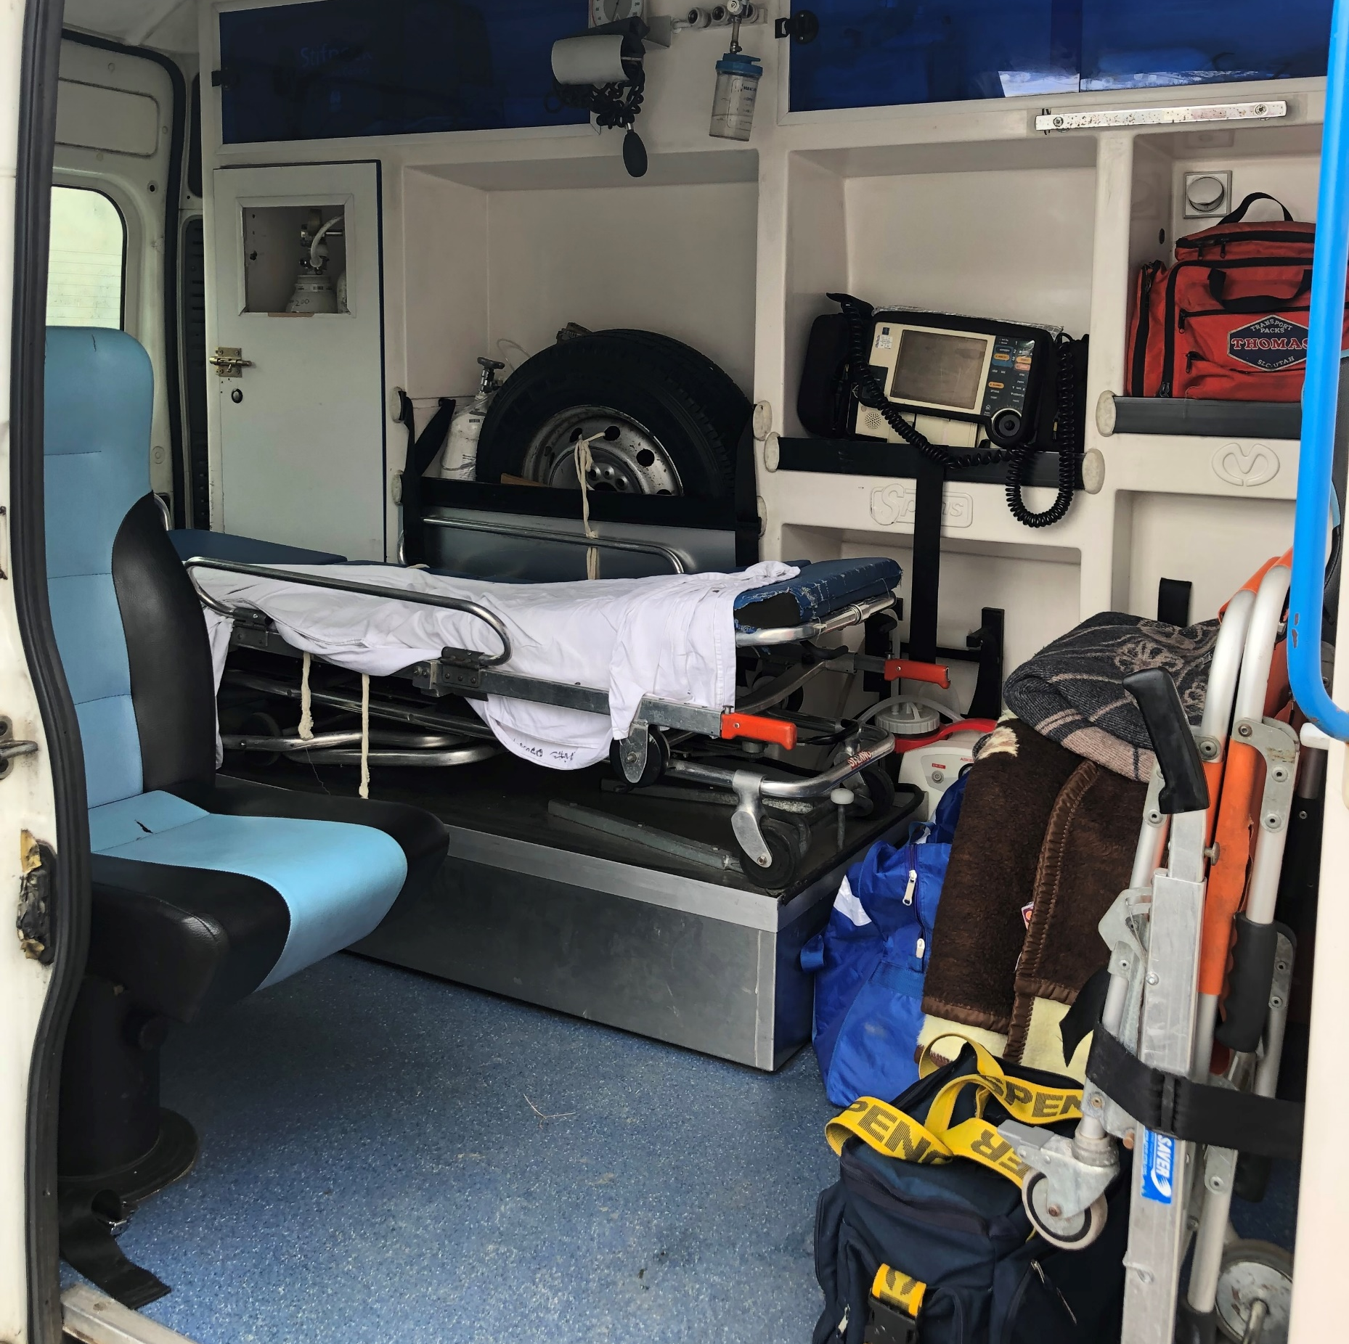
Ambulancen kørte vi i, hvis vi blev kaldt ud til en patient. Som ofte er det ikke i selve byen Kladovo, fordi patienterne selv kommer ind, da byen er så lille. Ambulancen bliver mest brugt til at køre til de omkringliggende landsbyer.
Vi blev kaldt ud til en landsby, da en ældre dame på omkring 85 år havde fået et slagtilfælde. Der bliver ikke kørt med udrykning og jeg husker tydeligt at "driveren" spørger lægen om ikke vi lige skal spise vores frokost færdig. Lægen siger, at vi bliver nød til at køre, men der er ingen der "skynder" sig ud af døren.
Da vi ankommer til huset ligger den ældre dame i sin seng. Hun kan ikke tale, hvilket hun kunne dagen før. Hendes øjne udtrykte, at hun var meget bange.
Vi tager hende med tilbage til akutmodtagelsen. Driveren bærer hende ud af huset, og får lagt hende på båren inde i ambulancen.
Sygeplejersken og jeg sidder sammen med patienten bagved i ambulancen. Lægen sidder foran sammen med driveren.
Patienten bliver urolig og signalerer stadig, at hun er bange, så jeg tager hendes hånd og hun falder til ro. (jeg kan sprogmæssigt ikke kommunikerer med patienten). Jeg får at vide af sygeplejersken, at jeg ikke behøver at holde hendes hånd. Sygeplejersken syntes, at det var noget underligt noget, men jeg blev ved med at holde hendes hånd indtil vi var fremme ved akutmodtagelsen. Køreturen varer ca. 25 minutter.
Da vi er fremme ved akutmodtagelsen, så bliver patienten lagt i en seng på patientstuen, og hele personalet forsvinder. Jeg ved ikke hvor de er. Jeg går ind til patienten, der igen bliver urolig. Da hun ser mig i døråbningen rækker hun hånden frem til mig. Jeg går igen over til hende, og holder hendes hånd. Hun kigger mig dybt i øjnene og tårerne begynder at trille ned af hendes kinder og hun klemmer min hånd. Her går det op for mig, hvor vigtigt det var jeg gik ind til hende, da hun ellers lå helt alene på stuen og var bange.
Hendes søn ankommer til stuen og ser os holde hinandens hånd. Han er meget taknemmelig, og jeg spørger om ikke han vil over og sidde ved siden af sin mor.
På hospitalet i Kladovo er det ikke normalt, at berolige og vise nærvær ved brug af berøring, som vi ellers bruger meget af i Danmark.
Historien her viser hvor vigtigt det er med kontakt og nærvær til patienten. Der var ingen der talte til hende. Der blev talt til patienterne henover hovedet af hende. Det var som om, hun slet ikke var til stede.

